Slide 1
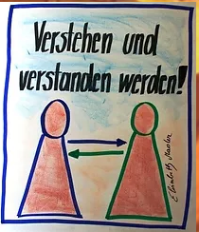
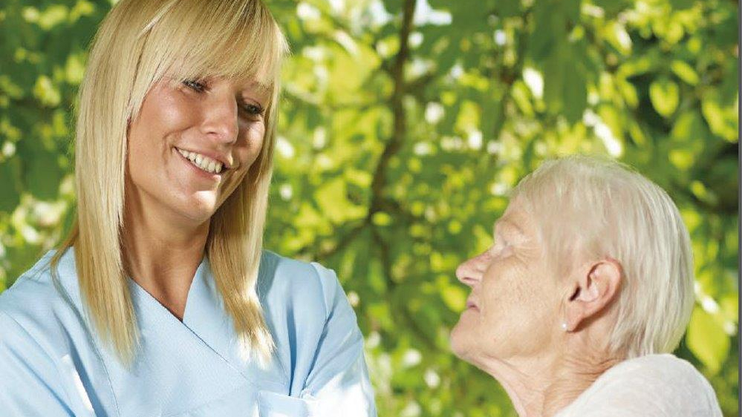
Mit Kommunikation in Beziehung bleiben
Quelle: https://www.roteskreuz.at/wien/validation

Slide 2
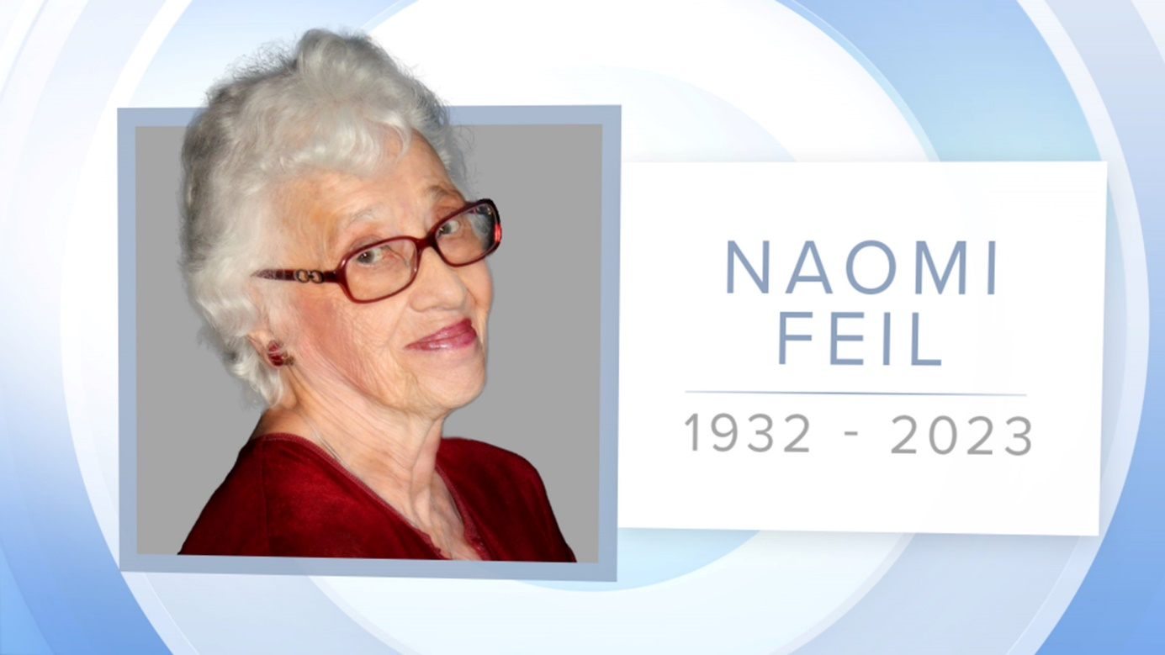
Validation
Entwickelt von Naomi Feil
https://www.today.com/video/naomi-feil-advocate-for-dementia-care-dies-at-91-201908293537

Slide 3
Was ist Validation?
Kombination aus …
Grundhaltung
Theorien
Techniken

Slide 4

Was heißt Validation?
„für wahr und gültig erklären“ | „wertschätzen“ | „ernstnehmen“ |
„nicht urteilen“ | „akzeptieren“ | „in die Schuhe der anderen schlüpfen“
https://pixabay.com

Slide 5
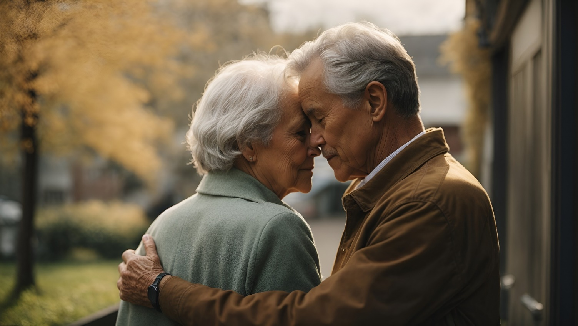
Die Zielgruppe
Hochbetagte Menschen | Bei Diagnose „Morbus Alzheimer“ |
Ohne psychiatrische Grunderkrankung
https://pixabay.com

Slide 6

Verluste!
https://www.bergwelten.com/lp/lawinen-dossier

Slide 7

Soziale Verluste
Wichtige Rollen gehen verloren (Hausfrau, Arbeitswelt) |
Verlust des Partners | Verlust von Freunden | Gewohntes Wohnumfeld (Heimeinzug) …
https://pixabay.com

Slide 8
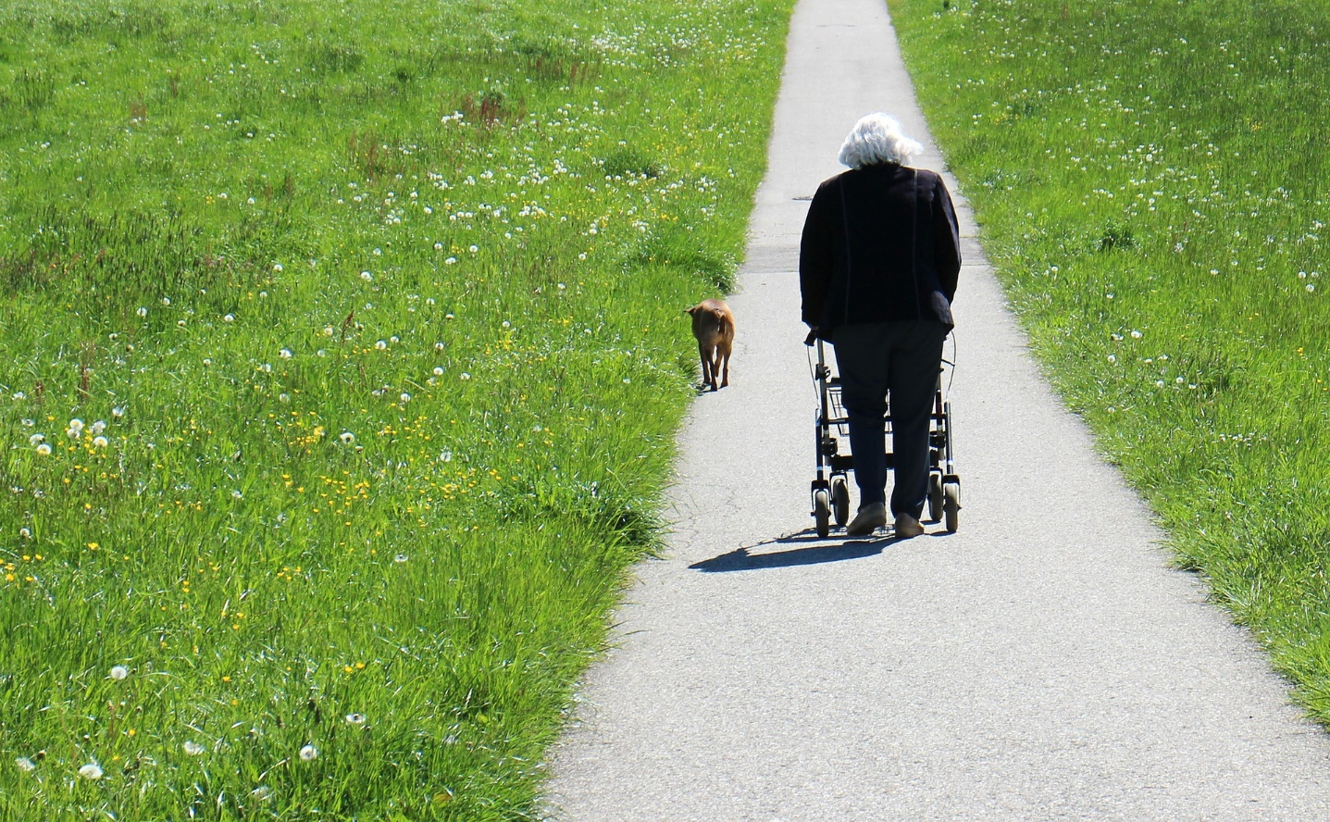
Körperliche Verluste
Seh- und Hörvermögen | Eingeschränkte Mobilität | Hirnabbau |
Tast-, Geschmacks-, Geruchssinn
https://pixabay.com

Slide 9
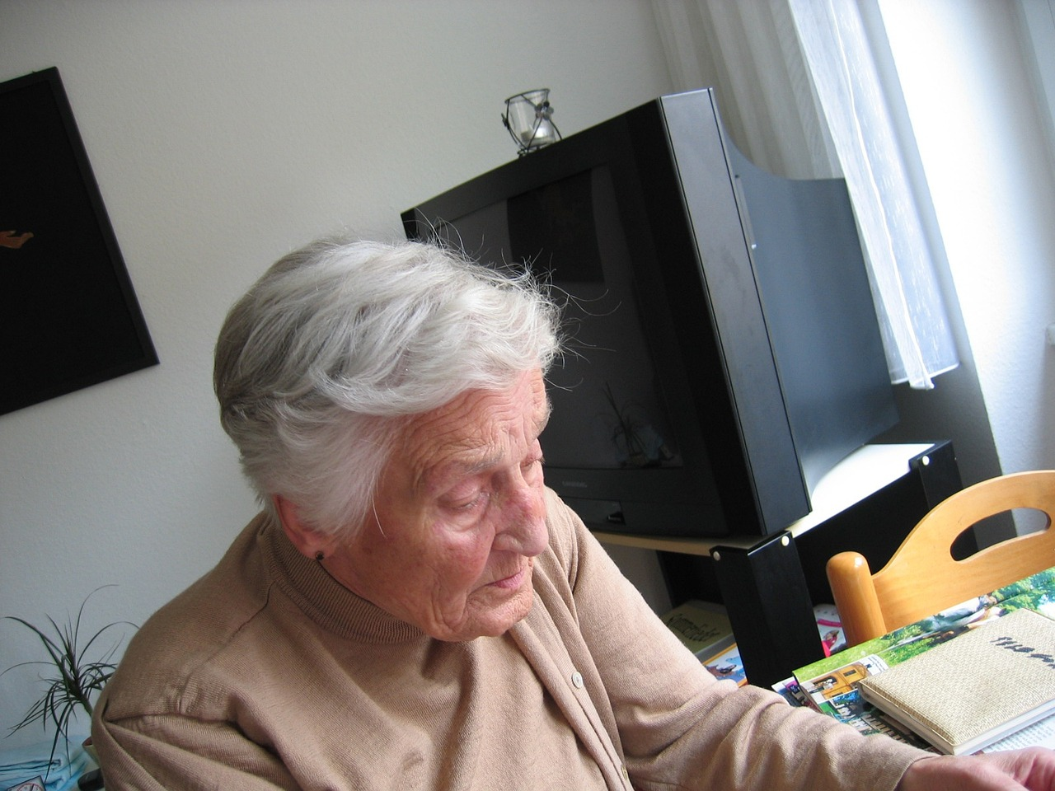
Psychische Verluste
Mut | Sicherheit | Soziale Kontakte | Selbständigkeit …
https://pixabay.com

Slide 10
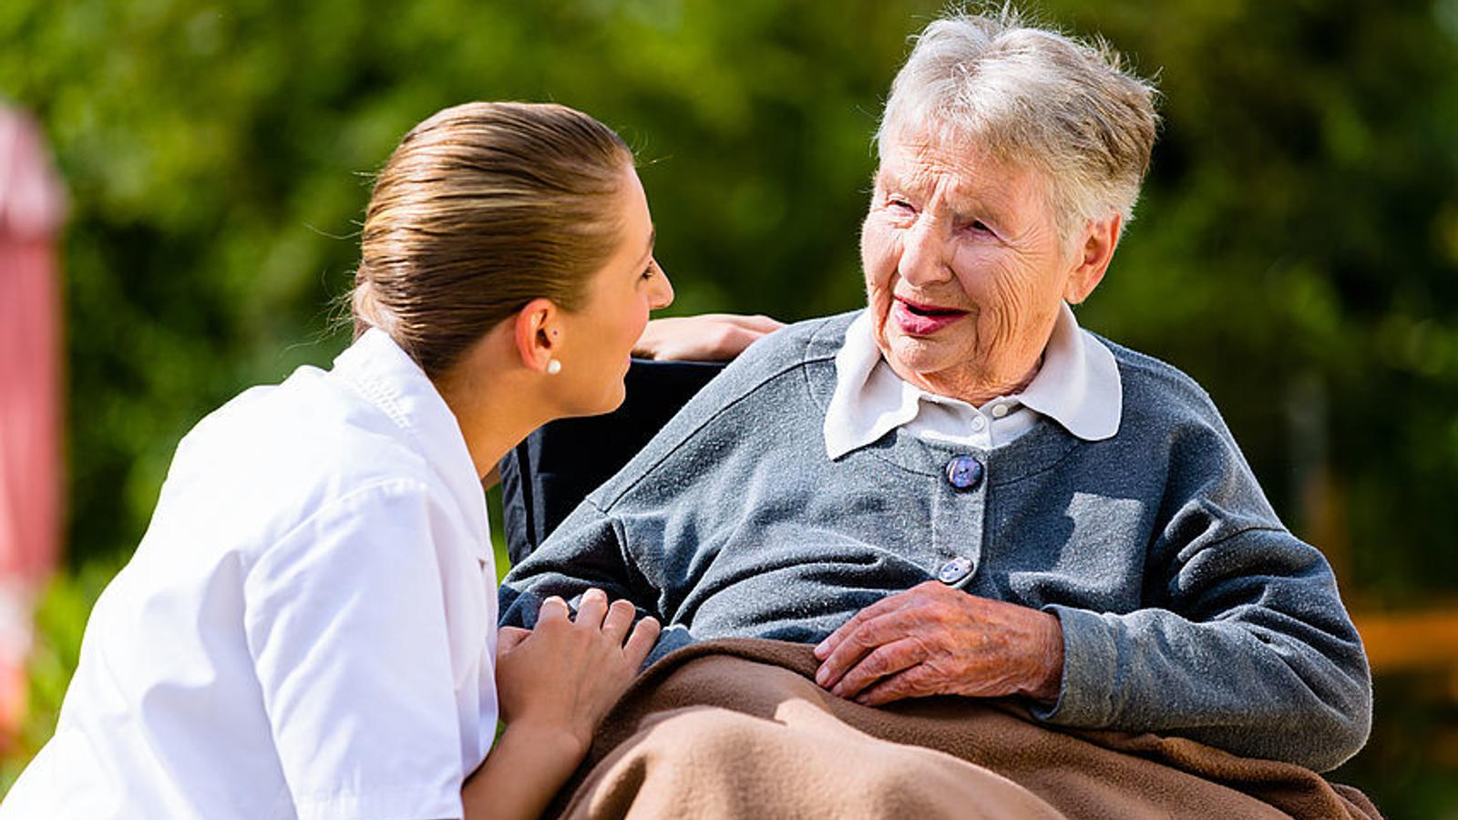
Validationsprinzipien
1 „Zuhören mit Empathie schafft Vertrauen“
https://www.meinmed.at/therapie/validation/1764

Slide 11
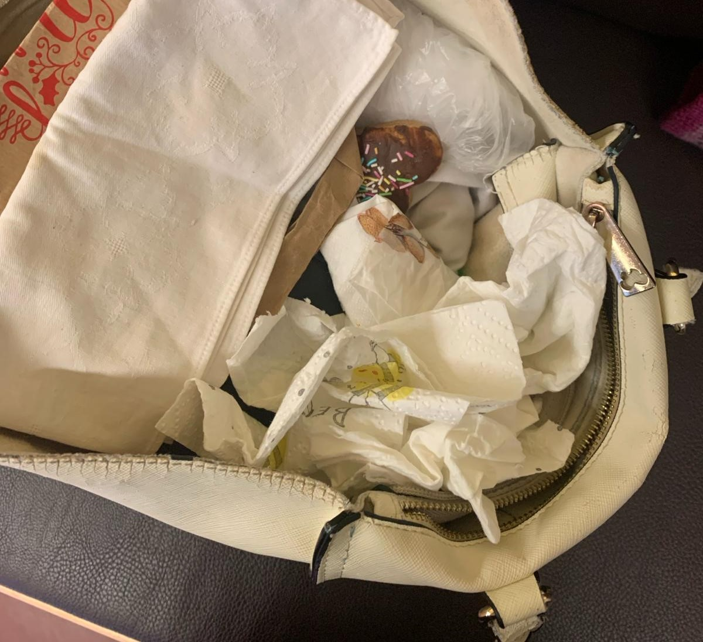
Validationsprinzipien
2 „Desorientierte Menschen verwenden Symbole“

Slide 12

Validationsprinzipien
3 „Verhalten kann in einem nichterfüllten Grundbedürfnis liegen“
https://www.noz.de/lokales/osnabrueck/artikel/-22823947

Slide 13

Empathie bedeutet …
… mit den Augen des anderen zu sehen, mit den Ohren
des anderen zu hören, mit dem Herzen des anderen zu fühlen.
https://www.brigitte.de/liebe/beziehung/psychologe-verraet--4-gewohnheiten--die-glueckliche-paare-ausmachen-13774094.html

